Slide 1
translationRecorder v1.2.4
Pour éditer en project manager

Slide 2
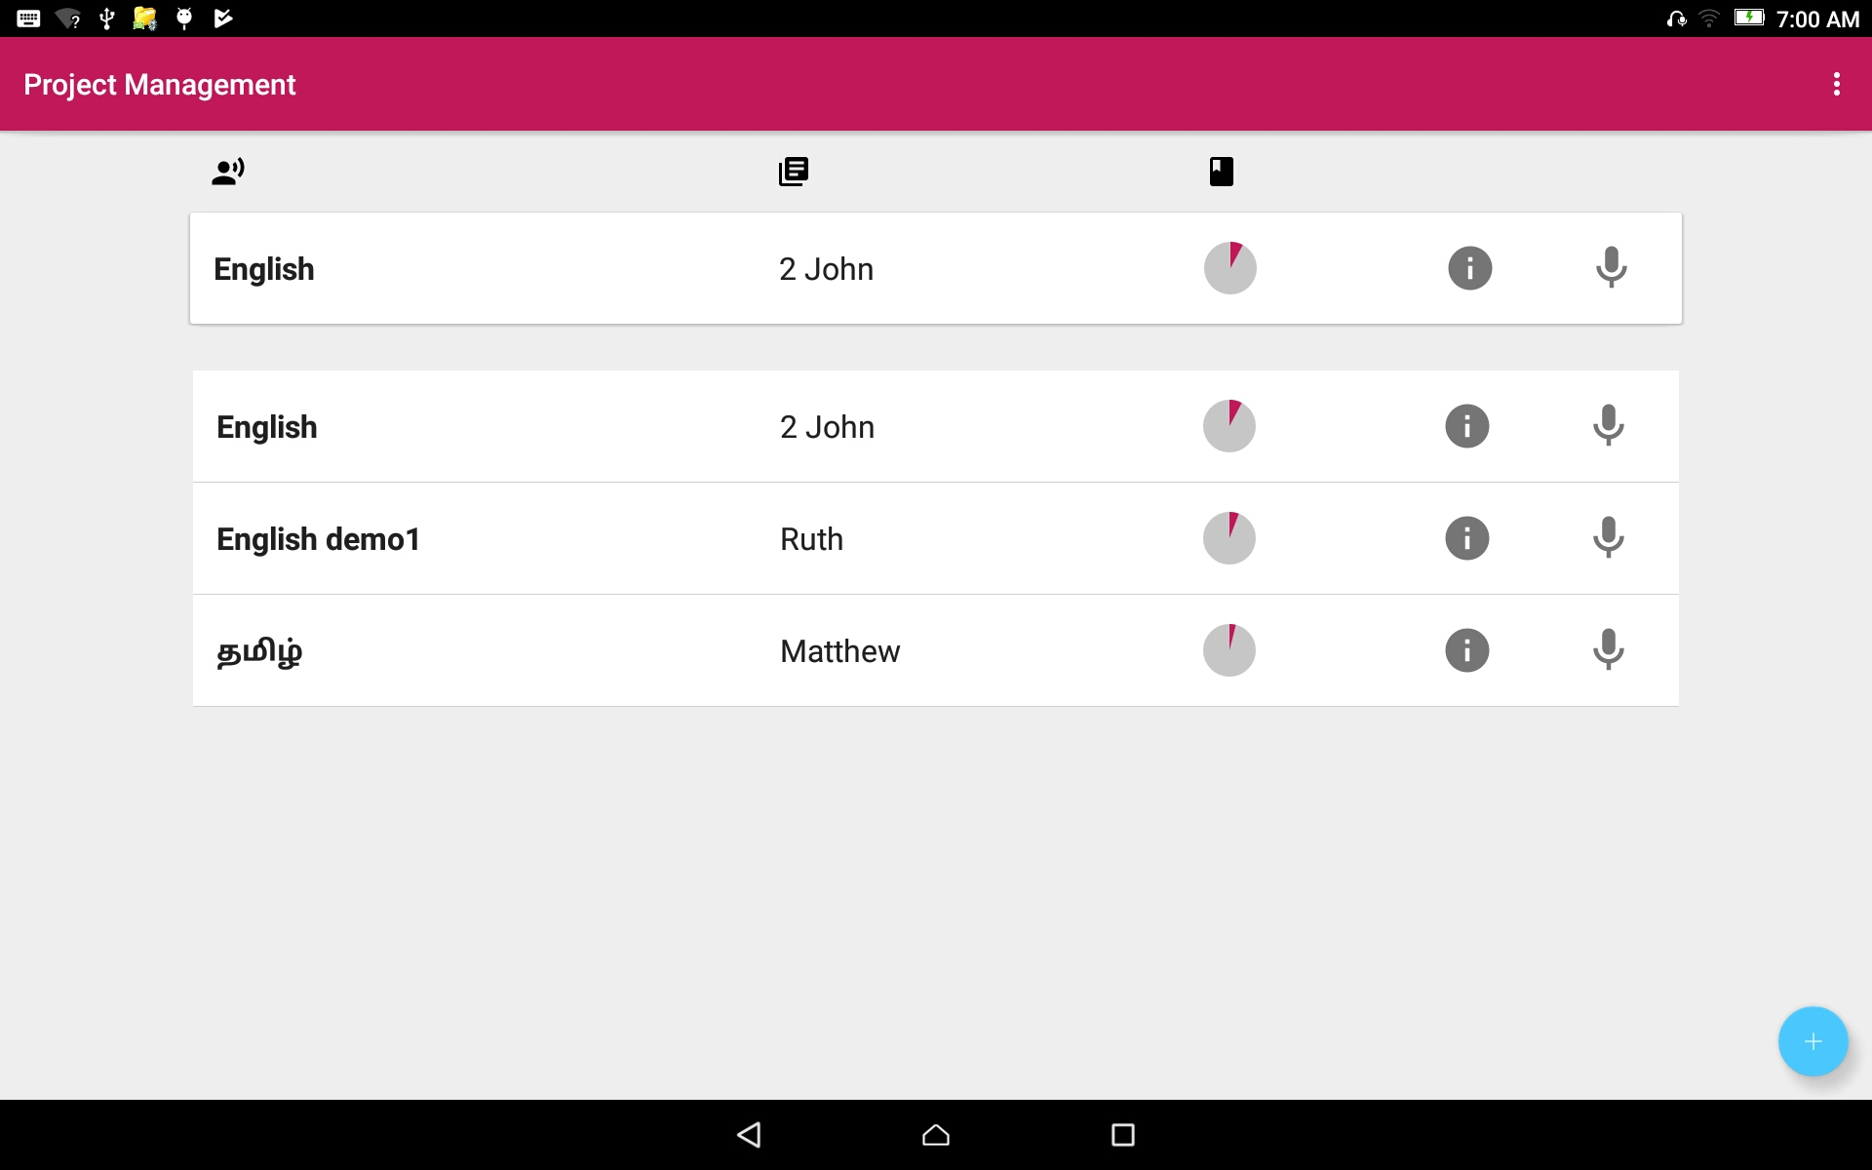
Project Manager:
Tapez sur la barre de la langue et du livre désiré.
Notes:
Project Management = Gestion du project

Slide 3
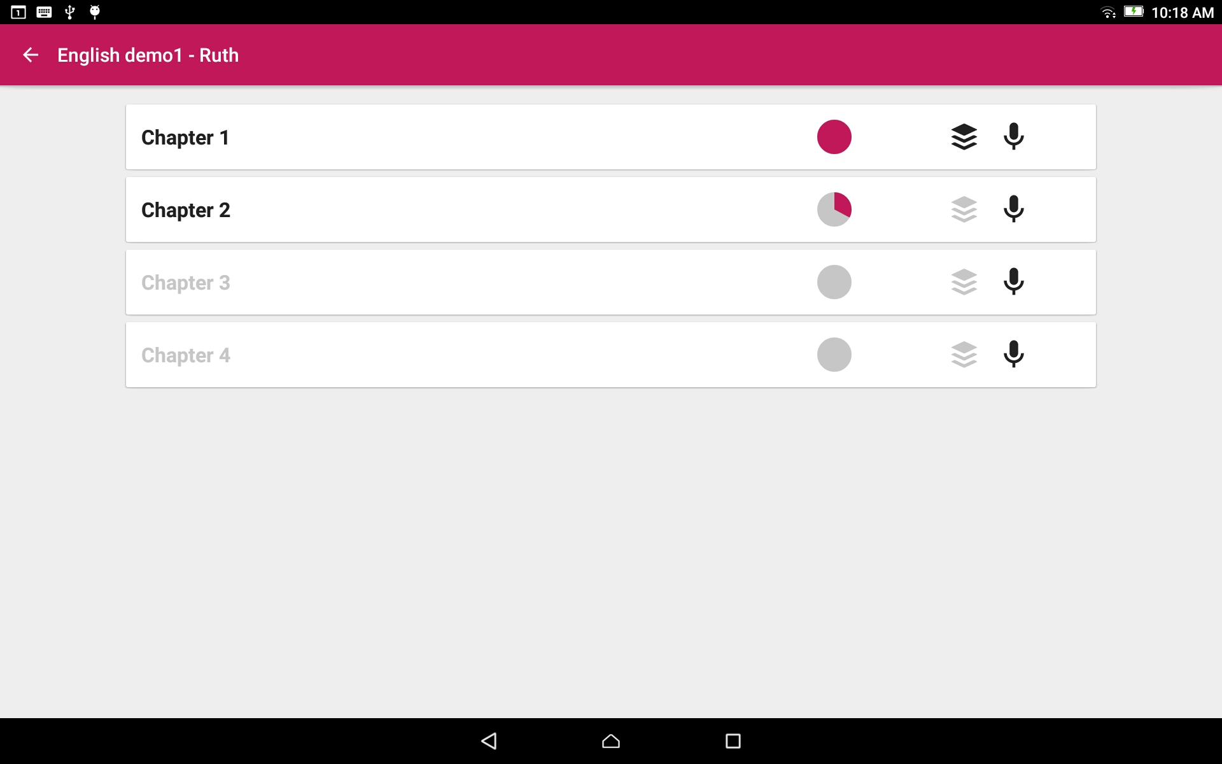
Project Manager:
La vue avec la liste des chapitres du livre s'ouvre.
Appuyez sur la barre du chapitre souhaité.
La quantité de rose dans un cercle indique que les enregistrements de chaque chapitre sont complets.
Notes:
The amount of pink in a circle indicates the completeness of the recordings for each chapter =La quantité de rose dans un cercle indique que les enregistrements sont complets pour chaque chapitre.

Slide 4
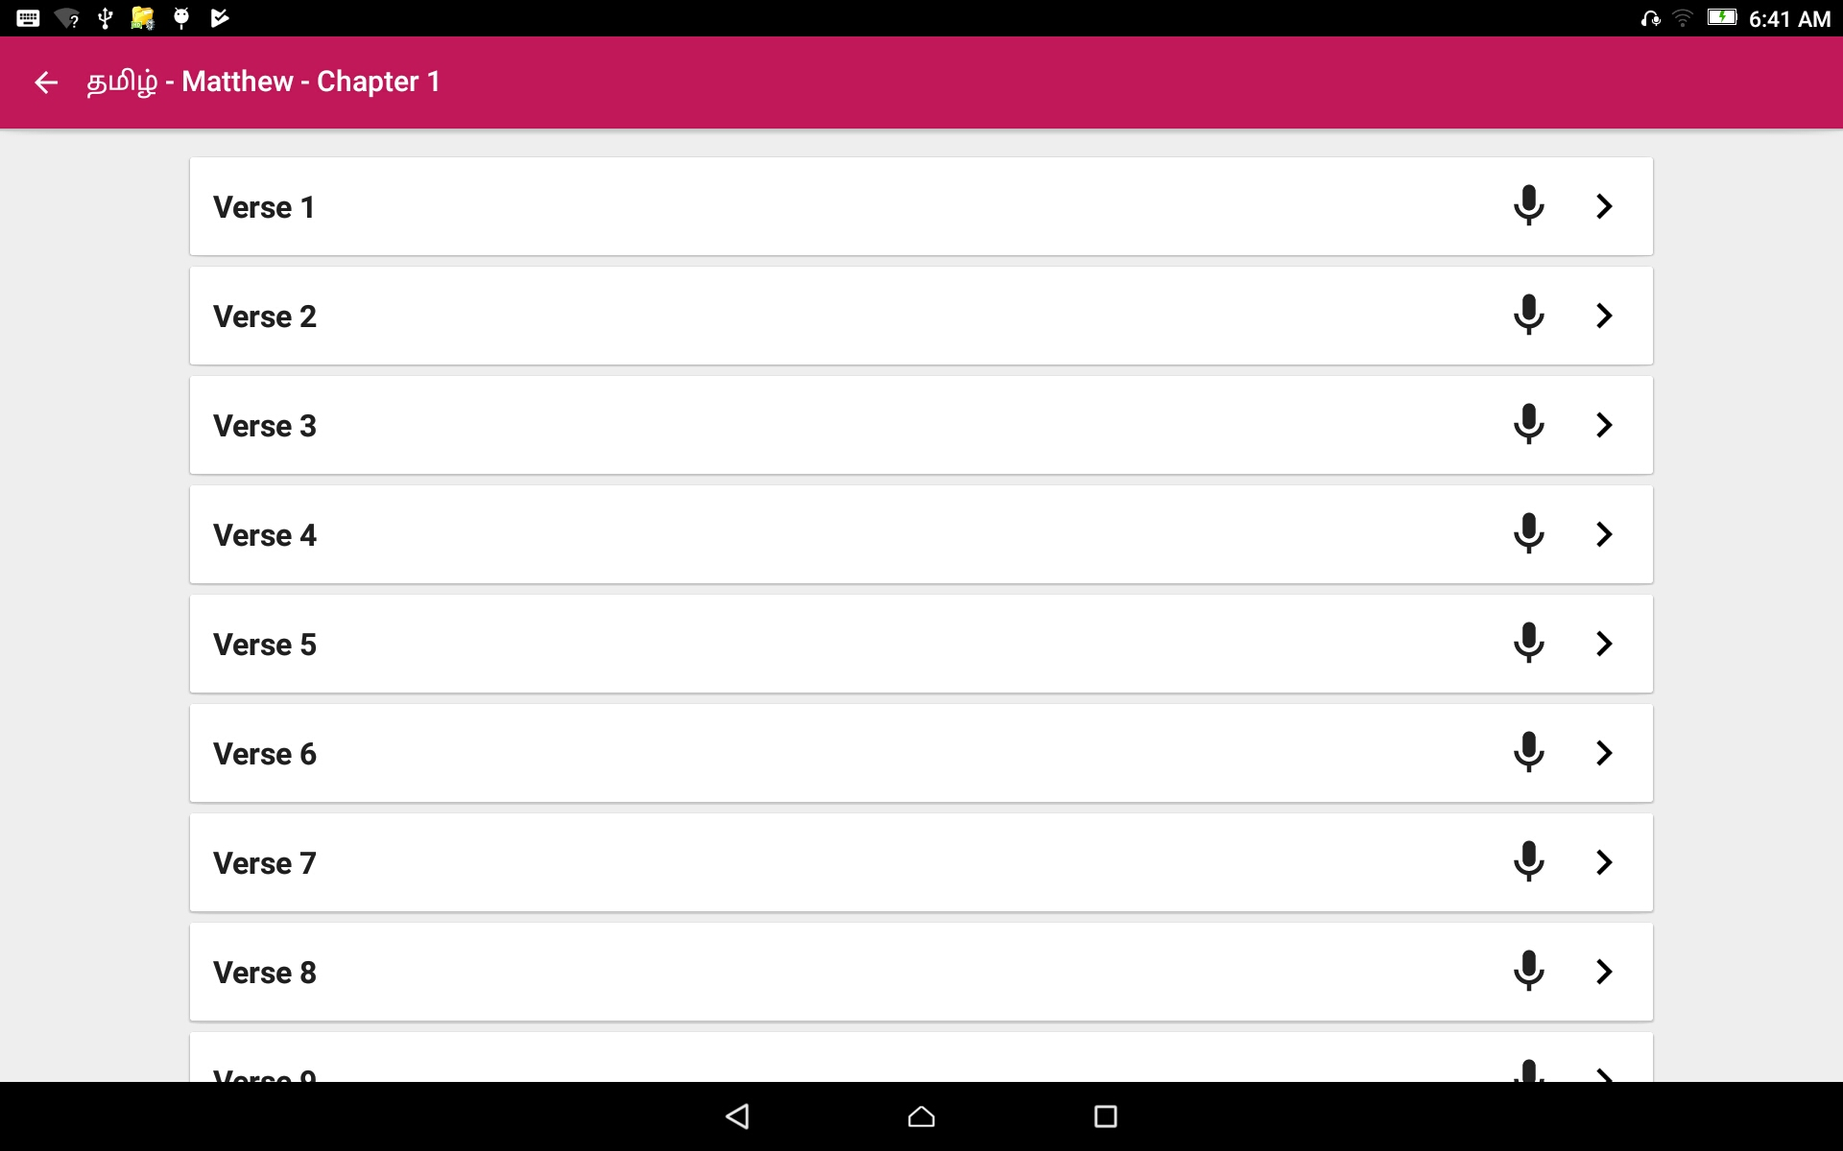
Project Manager:
La vue avec la liste des versets de ce chapitre s'ouvre.
Tapez sur le> pour ouvrir la carte d'information des enregistrements de versets.
Une icône de microphone noire indique qu'il existe des enregistrements pour ce verset.
Notes:
A black microphone icon indicates that there are recordings for that verse = Une icône de microphone noire indique qu'il existe des enregistrements pour ce verset

Slide 5
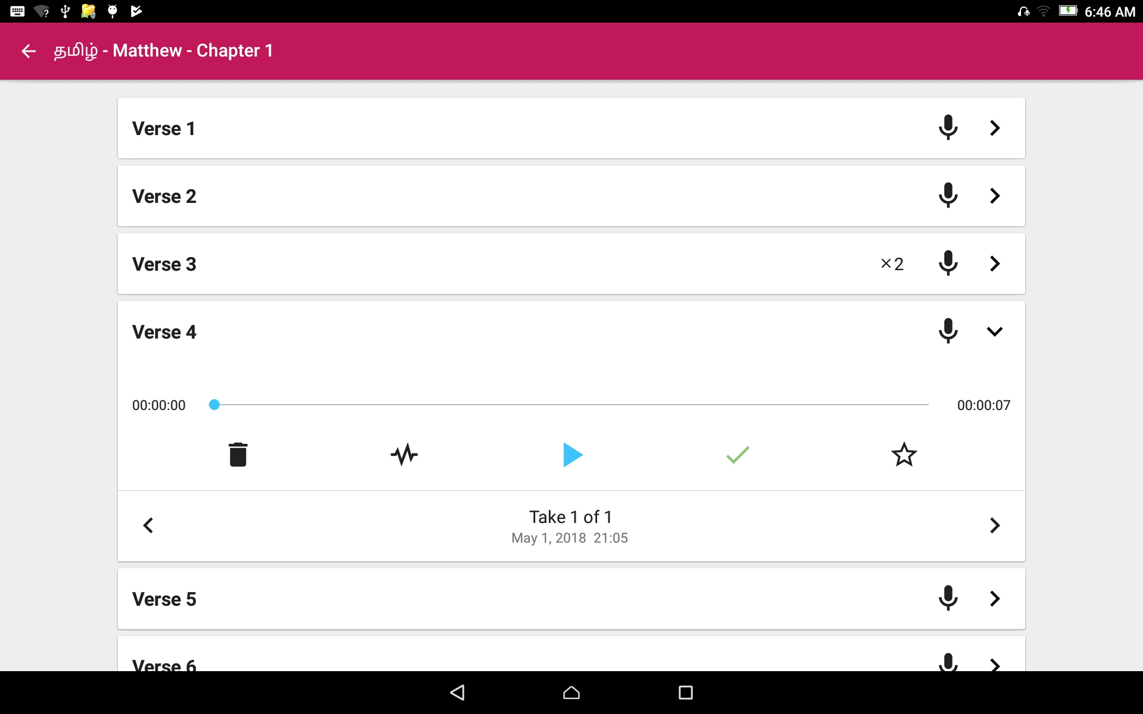
Project Manager:
Tapez sur le> pour ouvrir la carte d'information des enregistrements de versets.

Slide 6



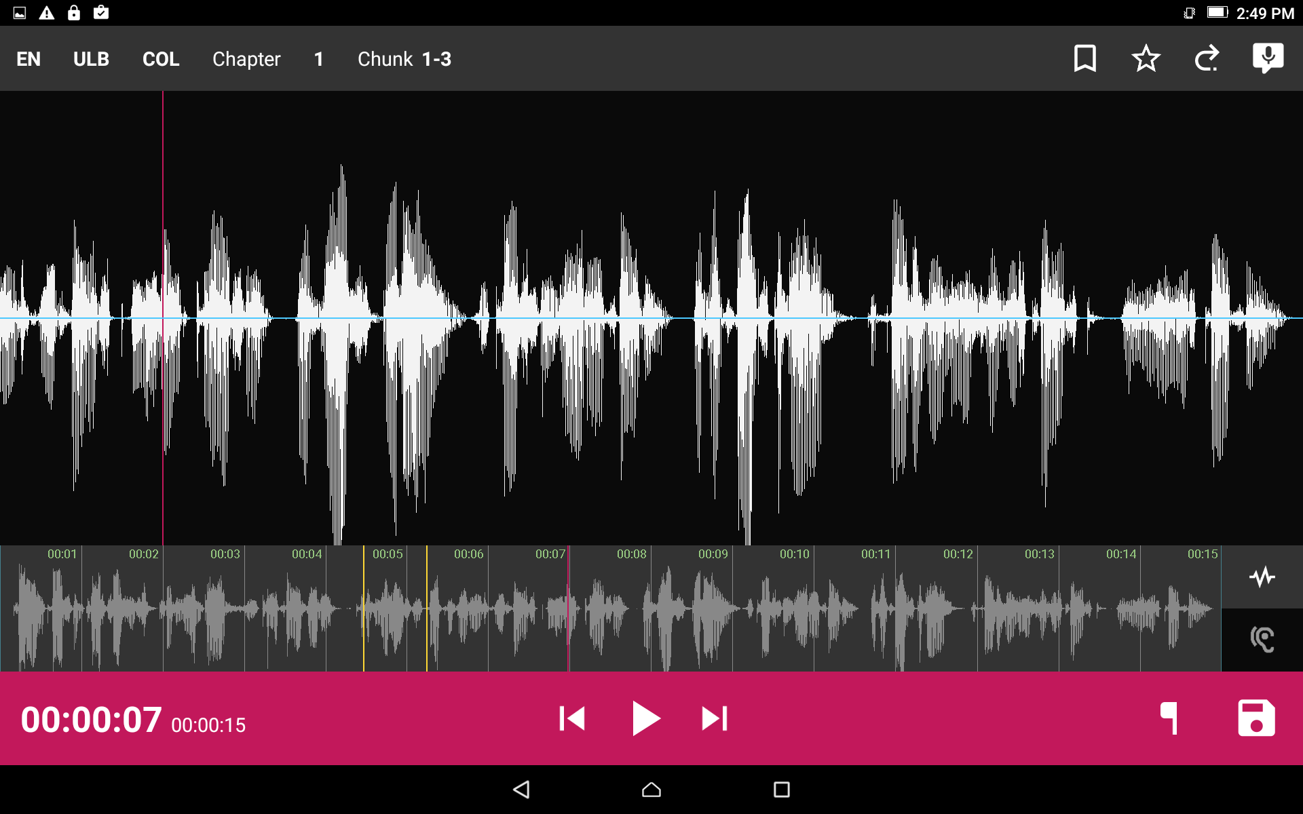
Pour éditer :
Pour écouter votre enregistrement, appuyez simplement sur le bouton de lecture .
Pour rembobiner l'enregistrement, appuyez sur et pour avancer rapidement, appuyez sur .

Slide 7

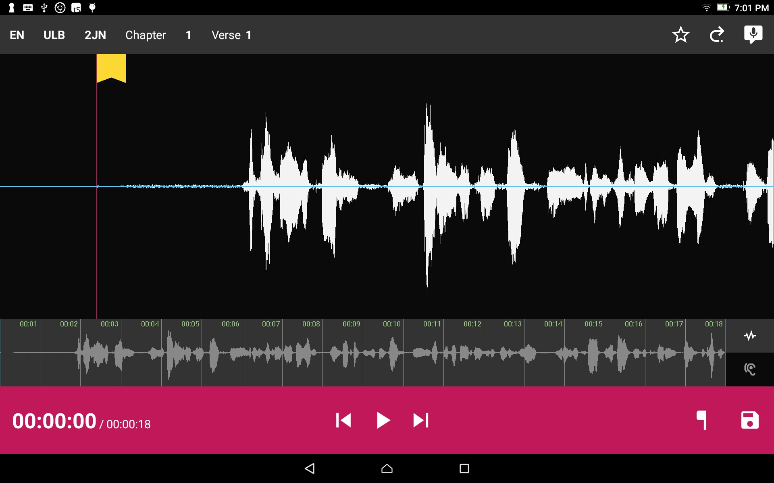
Pour supprimer une section de l'enregistrement :
Placez le son sur la ligne rouge fine du début de l’enregistrement à supprimer. Appuie sur le bouton .

Slide 8

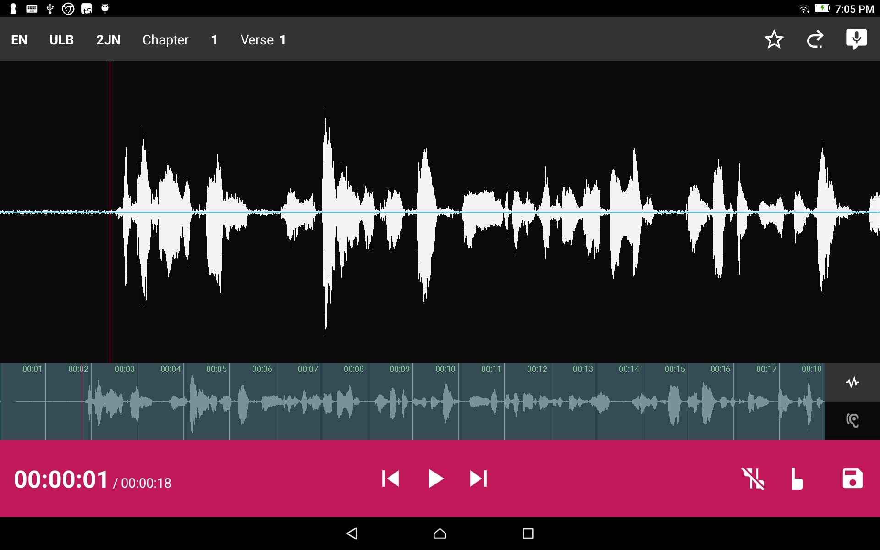

Pour supprimer une section de l'enregistrement :
Utilisez un mouvement de pression et faites glisser le son sur la ligne rouge fine de la fin de l’enregistrement à supprimer. Appuie sur le bouton .
Appuyez sur le
pour supprimer les marques d'édition.

Slide 9

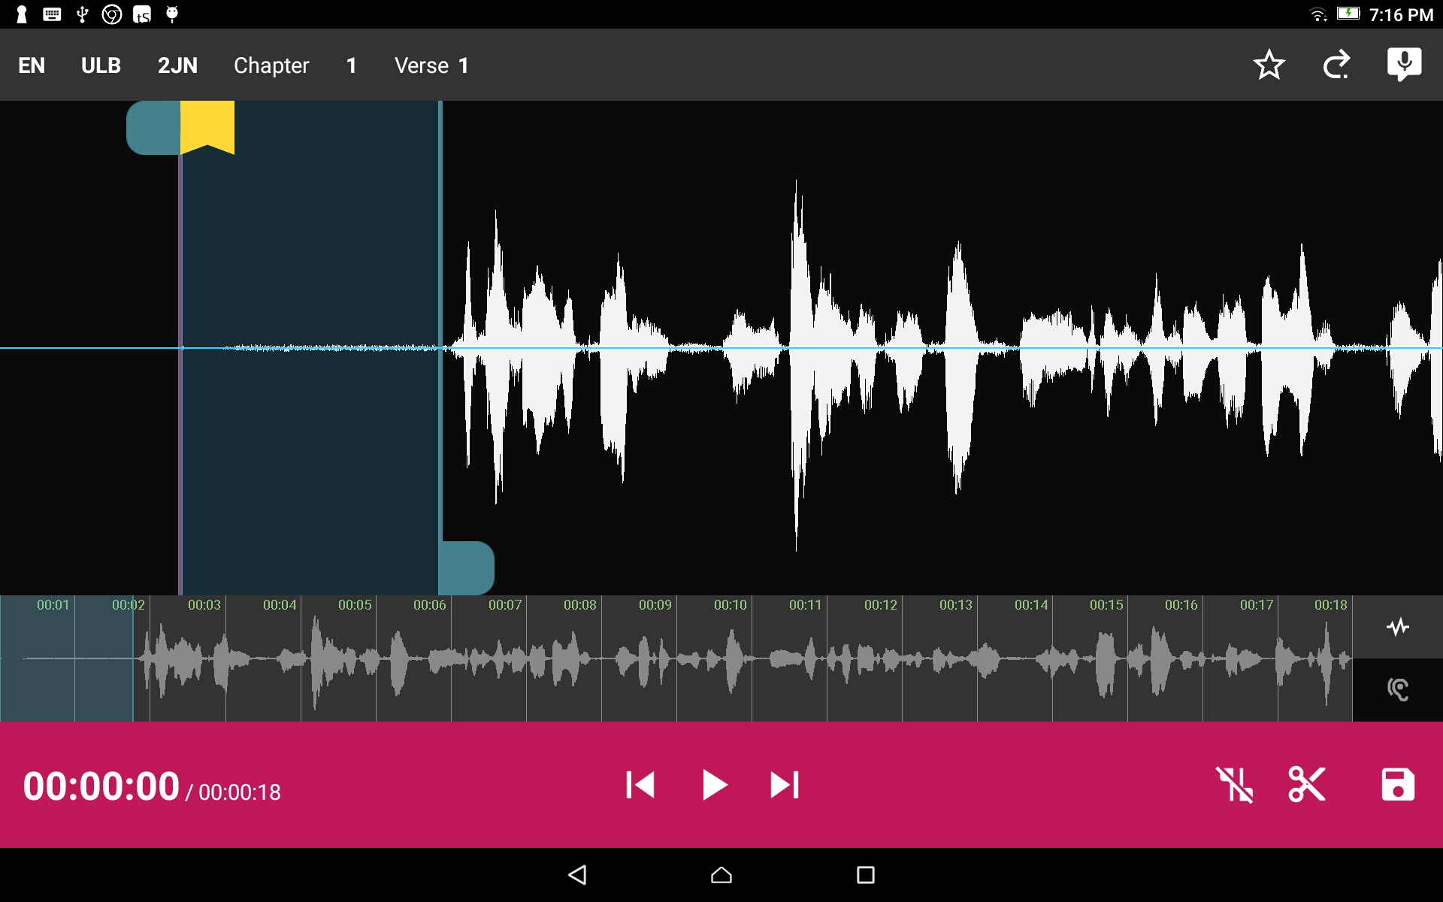

Pour supprimer une section de l'enregistrement :
Utilisez un glisser-déposer pour déplacer l'onglet bleu (facultatif) pour déplacer la ligne d'édition.
Appuyez sur l'icône des ciseaux .
Appuyez sur le
pour supprimer les marques d'édition.
Notes:
Tape the . . . to remove edit markings = Appuyez sur le . . . supprimer les marques d'édition

Slide 10
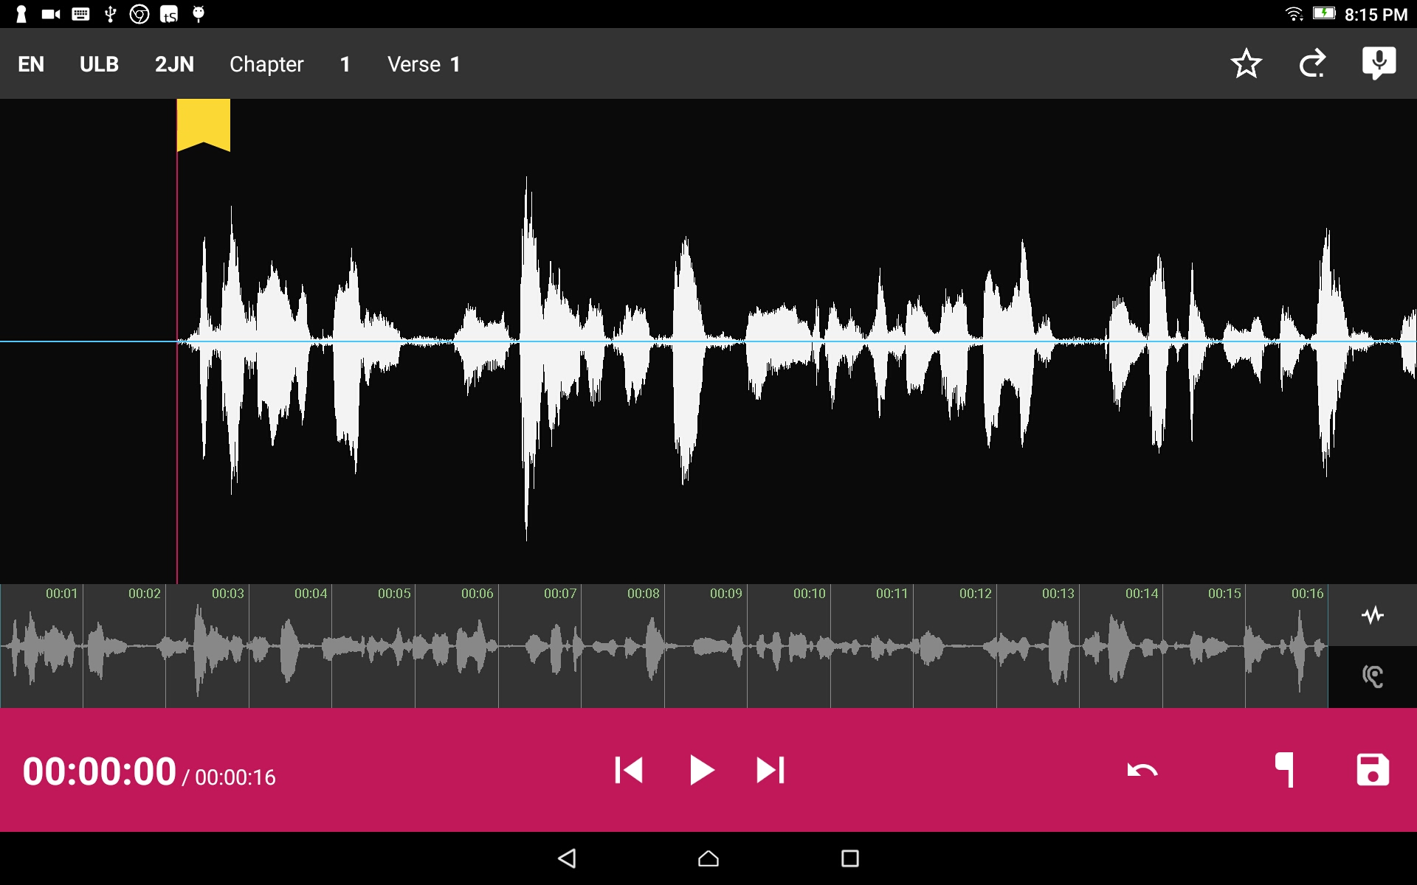
Pour supprimer une section de l'enregistrement :
Appuyez sur l’icône du disque pour sauvegarder l’enregistrement..

Slide 11

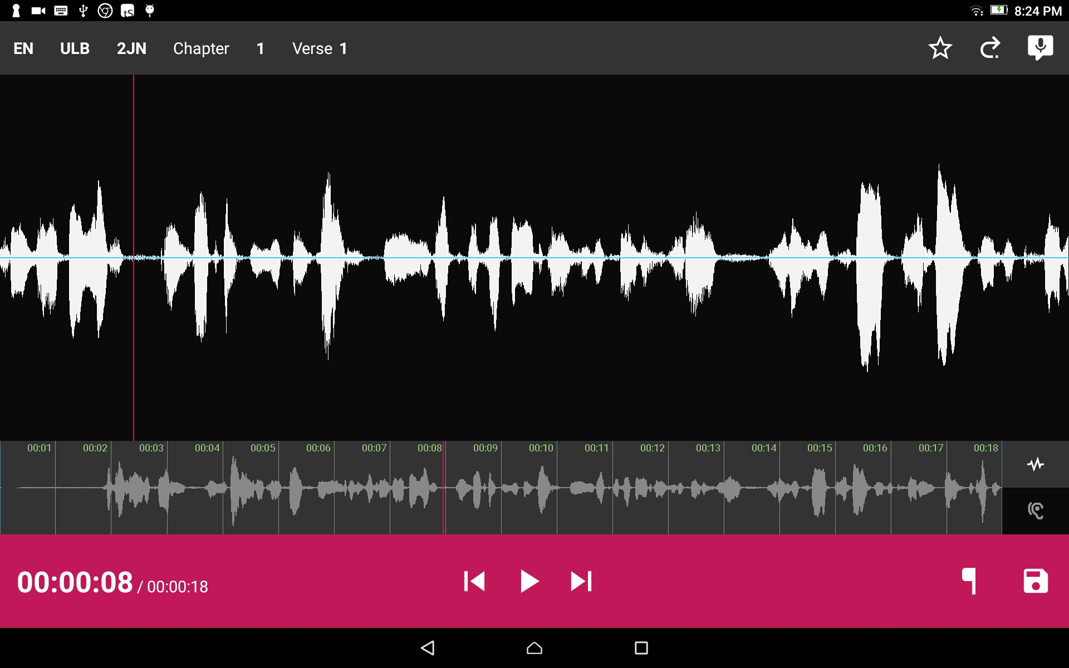
Pour ajouter une section supplémentaire à l'enregistrement :
Positionnez l'audio sur la ligne rouge fine de l'endroit où le nouvel audio sera ajouté. Appuyez sur l'icône Microphone pour démarrer une nouvelle session d'enregistrement ..

Slide 12
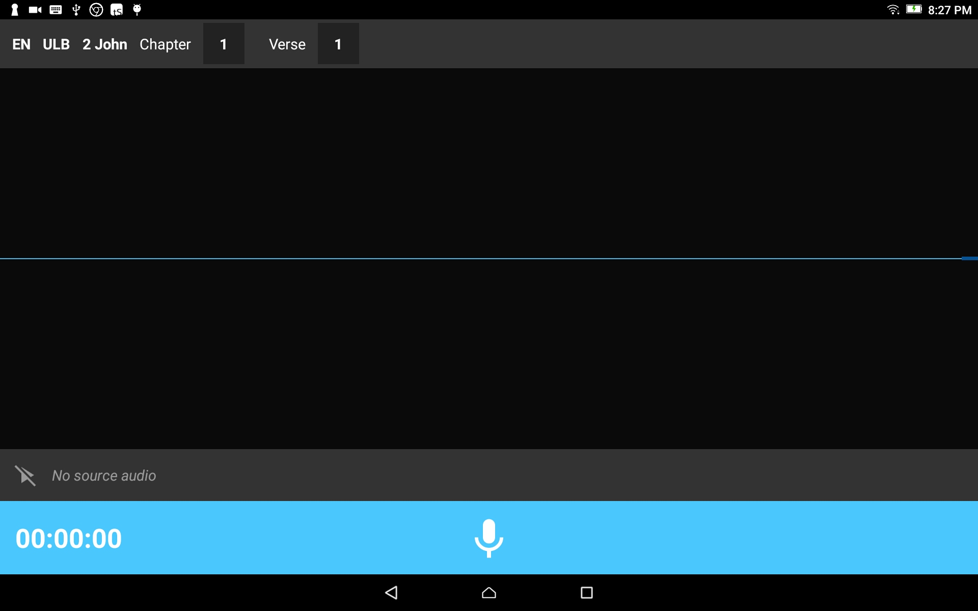
Pour ajouter une section supplémentaire à l'enregistrement :
L'écran d'insertion audio s'ouvre.
Appuyez sur l'icône du microphone sur la barre bleue.

Slide 13
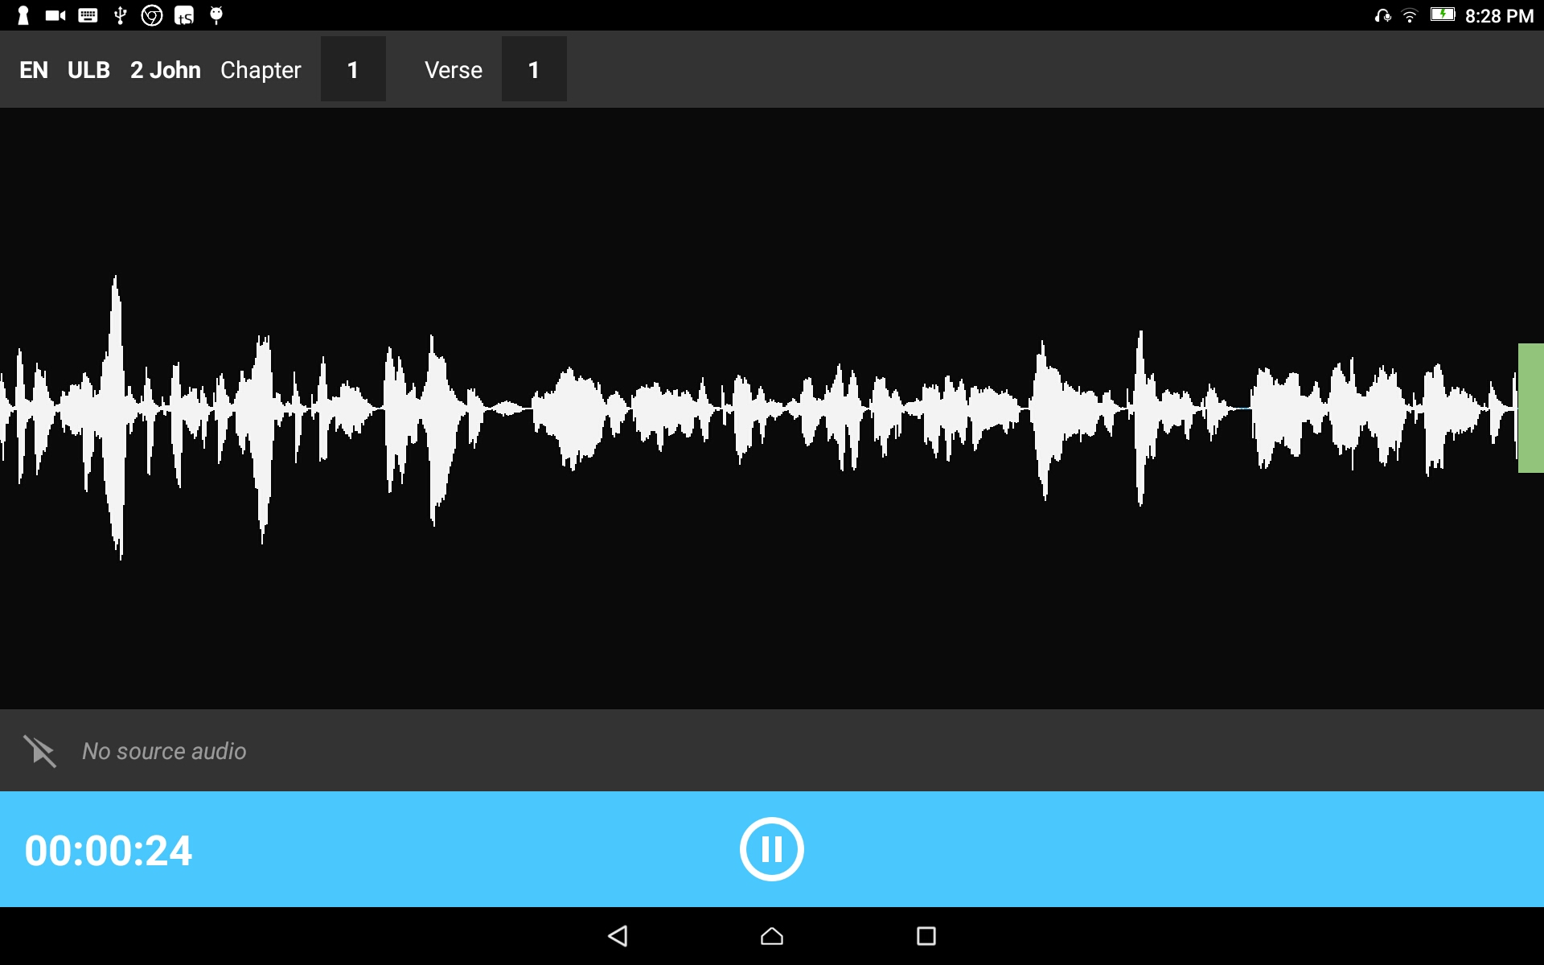
Pour ajouter une section supplémentaire à l'enregistrement :
Appuyez sur l'icône de pause pour arrêter l'enregistrement.

Slide 14
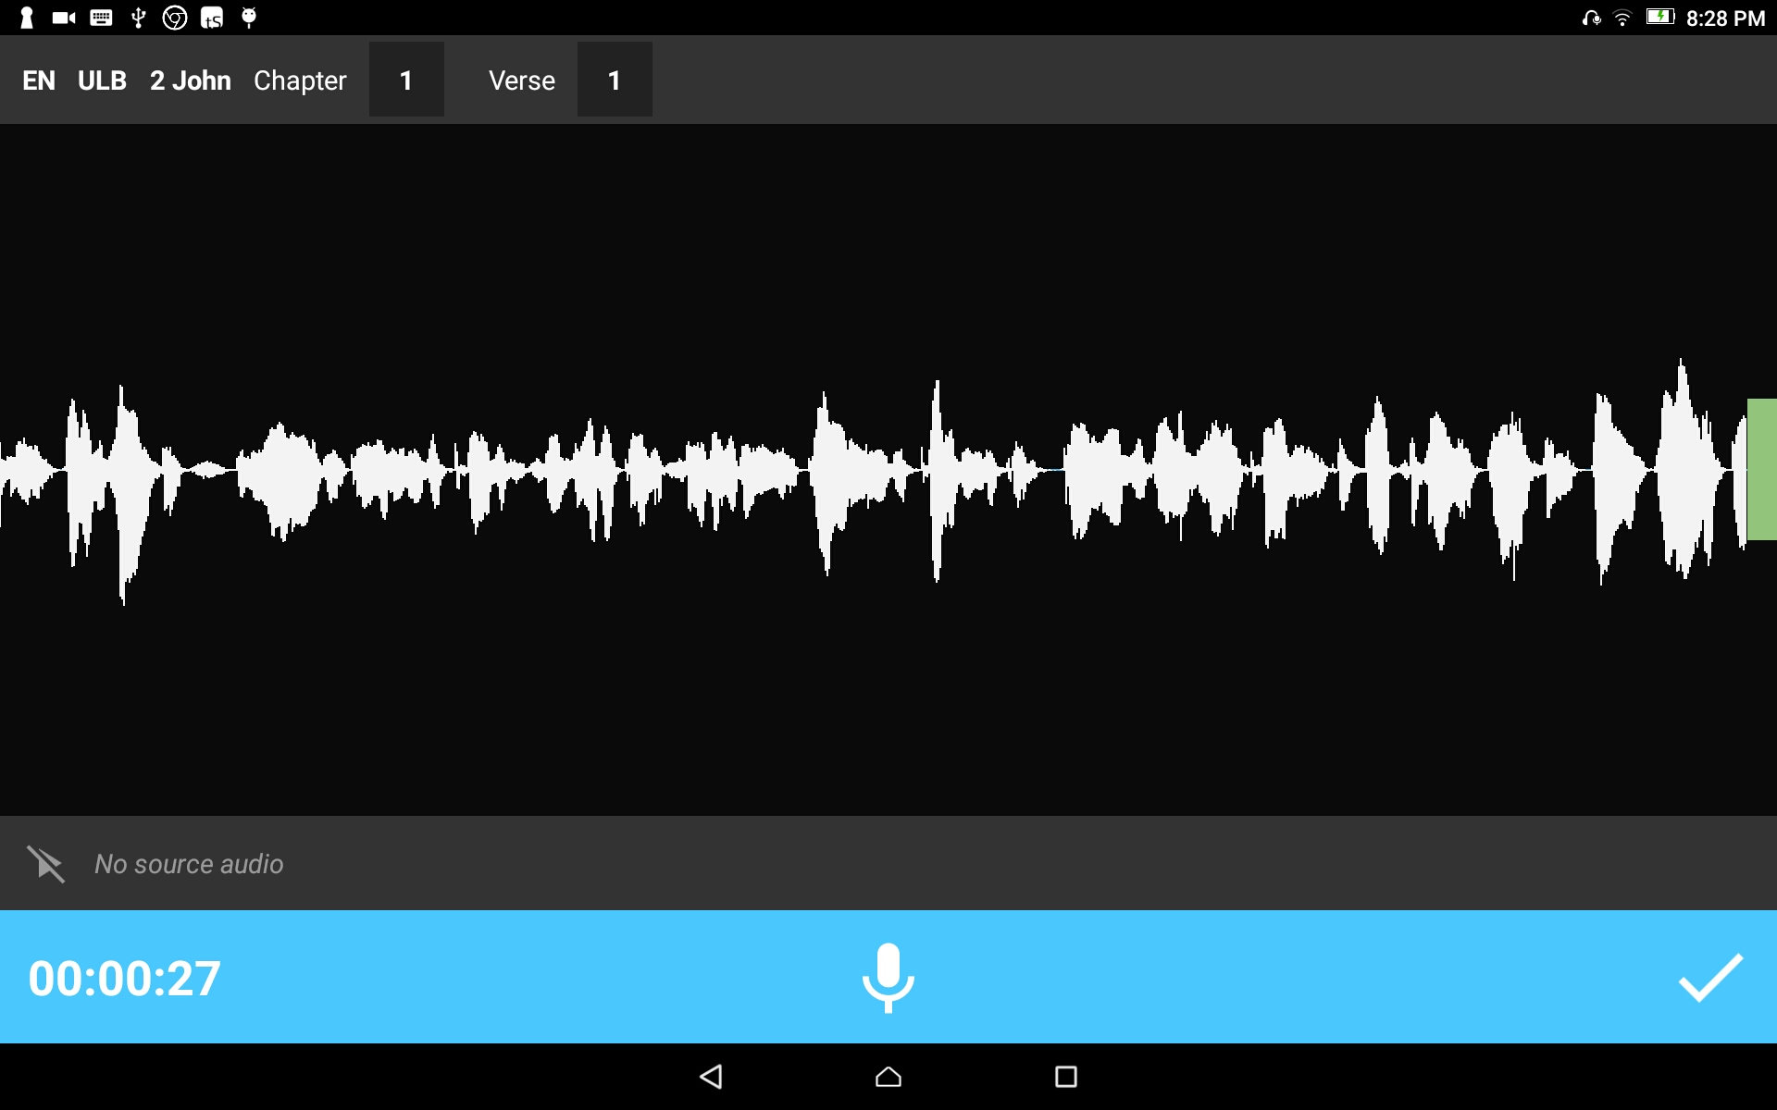
Pour ajouter une section supplémentaire à l'enregistrement :
Appuyez sur l'icône de vérification pour sauvegarder l'enregistrement.

Slide 15
Pour ajouter une section supplémentaire à l'enregistrement :
L'enregistrement principal s'ouvre.
Appuyez sur l'icône Lire pour lire l'audio avec le nouvel enregistrement inséré..

Slide 16
Pour ajouter une section supplémentaire à l'enregistrement :
Appuyez sur l'icône Enregistrer pour sauvegarder l'enregistrement..

